Slide 1


Местная организация Ангарского городского округа Иркутской области Общероссийской общественной организации
«Всероссийское общество инвалидов»
Ангарск, 2025

Slide 2

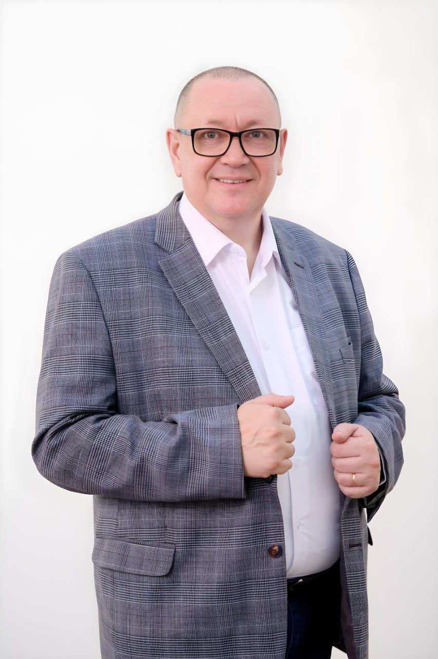
ПРЕДСЕДАТЕЛЬ
Иванов Евгений Владимирович, председатель Ангарской местной организации Всероссийского общества инвалидов,
Почетный доброволец (волонтер) Иркутской области.

Slide 3


КОНТАКТЫ
ИНН 3801024190, ОГРН 1033800009671
665806, Иркутская область,
город Ангарск, квартал 30-й, дом 4, офис 1
телефон 8 (3955) 51-20-48, 64-22-77,
Email: agooi.ang@yandex.ru

Slide 4
ДОКУМЕНТЫ, ОТЧЕТЫ ОРГАНИЗАЦИИ
Сайт организации:
https://amovoi.ru/

Slide 5
О МЕРОПРИЯТИЯХ
Вконтакте:
https://vk.com/agovoi
Одноклассники:
https://ok.ru/angarskvoi
Telegram:
https://t.me/agovoi

Slide 6
УСТОЙЧИВОСТЬ, ЭФФЕКТИВНОСТЬ
И ВАЖНОСТЬ ПРОЕКТОВ ОРГАНИЗАЦИИ
Устойчивость проектов организации обеспечивается партнерскими отношениями, обучением волонтеров и поиском дальнейшего финансирования.
Эффективность оценивается через мониторинг, социологические исследования, анализ данных и обратную связь.
Проекты организации важны для улучшения качества жизни инвалидов и развития системы социальных услуг в форме на дому.

Slide 7
ОБОСНОВАНИЕ
АКТУАЛЬНОСТИ ПРОЕКТОВ
1. Проблема недостаточной доступности социальных услуг на дому для инвалидов.
2. Рост числа инвалидов, нуждающихся в социальной помощи в форме на дому.
3. Дефицит квалифицированных специалистов и необходимых ресурсов для оказания таких услуг.
Актуальность проектов обусловлена потребностью в расширении спектра предоставляемых социальных услуг в форме на дому и увеличении охвата инвалидов, нуждающихся в помощи.

Slide 8
ЦЕЛЬ ОРГАНИЗАЦИИ
Повышение качества жизни граждан с инвалидностью в Ангарском городском округе путем создания инклюзивной и доброжелательной среды, обеспечивающей доступность необходимых социальных услуг и поддержку на дому.

Slide 9
ЦЕЛЕВЫЕ ГРУППЫ ОРГАНИЗАЦИИ
Граждане, имеющие инвалидность, в возрасте от 18 лет и старше, проживающие в Ангарском городском округе.
Члены семей инвалидов.
Волонтеры, работающие в социальной сфере, в том числе «серебряные» волонтеры.

Slide 10
ОСНОВНЫЕ НАПРАВЛЕНИЯ ДЕЯТЕЛЬНОСТИ ОРГАНИЗАЦИИ
Направление 1:
Профессиональная подготовка
и просвещение в области предоставления социальных
услуг в форме на дому.
Направление 2:
Предоставление социальных
услуг и поддержки инвалидов.

Slide 11
ОЖИДАЕМЫЕ РЕЗУЛЬТАТЫ
Качественные показатели
1. Повысился уровень качества жизни инвалидов и их семей.
2. Обеспечена доступность и повышено качество предоставления социальных услуг в форме на дому в Ангарском городском округе.
3. Волонтеры и члены семей инвалидов получили знания и приобрели навыки в области ухода за инвалидами.
4. Налажено межведомственное взаимодействие между общественными организациями, медицинскими учреждениями и органами социальной защиты.
5. Сформировано позитивное общественное мнение относительно предоставления социальных услуг инвалидам в форме на дому и волонтерской деятельности.

Slide 12
НАШИ ПРЕИМУЩЕСТВА
Глубокое понимание потребностей целевой группы
25-летний опыт работы с людьми с инвалидностью:
За четверть века организация накопила бесценный опыт, понимание специфических потребностей, проблем и вызовов, с которыми сталкиваются инвалиды в Ангарском городском округе. Это позволяет разрабатывать и реализовывать проекты, максимально соответствующие реальным нуждам целевой аудитории.
Доверие и авторитет
Членство во Всероссийском обществе инвалидов:
Являясь частью крупной общероссийской организации, местная организация обладает узнаваемостью и доверием как среди инвалидов, так и среди потенциальных партнеров и спонсоров.
Реестр поставщиков социальных услуг:
Включение в реестр подтверждает соответствие организации стандартам качества предоставления социальных услуг, что укрепляет доверие со стороны государства и населения.

Slide 13
Профессиональная команда
Команда юристов, психологов и социальных работников:
Наличие мультидисциплинарной команды профессионалов обеспечивает комплексный подход к решению проблем инвалидов. Юристы обеспечивают защиту прав и интересов, психологи оказывают поддержку в преодолении психологических барьеров, а социальные работники помогают в интеграции в общество и получении необходимых услуг.
Подтвержденный опыт и экспертиза
Успешный опыт реализации социально значимых проектов:
Многократная поддержка проектов фондом президентских грантов, органами государственной власти и местного самоуправления свидетельствует об эффективности работы организации, умении разрабатывать качественные проекты и достигать поставленных целей. Этот опыт позволяет избежать ошибок и оптимизировать ресурсы.

Slide 14
Налаженные партнерские связи
Взаимодействие с фондом президентских грантов, органами власти и местного самоуправления: Организация имеет установленные связи с ключевыми структурами, принимающими решения в социальной сфере, что облегчает получение поддержки, ресурсов и административного содействия.
Знание местной специфики
Работа в Ангарском городском округе:
Организация хорошо знакома с местными условиями, ресурсами, инфраструктурой и особенностями социальной среды, что позволяет адаптировать проект к конкретным потребностям и возможностям региона.

Slide 15
В целом, участие Ангарской местной организации ВОИ
в социальных проектах – это гарантия:
Актуальности и востребованности проекта
Проекты нацелены на решение реальных проблем инвалидов.
Качества и эффективности реализации
Благодаря опытной команде и налаженным процессам.
Устойчивости и долгосрочного воздействия
Проекты имеют прочную основу и потенциал для дальнейшего развития.
Прозрачности и отчетности
Подтвержденная репутация и связи с государственными структурами обеспечивают надлежащий контроль и использование ресурсов.

Slide 16

ПРОЕКТ В ИНТЕРЕСАХ ИНВАЛИДОВ
Проект «Ангарск — территория добра и милосердия: Создавая инклюзивное общество», реализуемый в настоящее время, имеет важную социальную значимость для Ангарского городского округа.
Его реализация позволит улучшить качество жизни инвалидов и их семей, а также создать условия для развития системы оказания социальных услуг в форме на дому.
Объединение усилий общественных организаций и вовлечение волонтеров позволит сделать помощь более доступной и эффективной.
Успешная реализация проекта будет способствовать формированию гуманного и заботливого общества.

Slide 17
Сайт организации:
https://amovoi.ru/
Мы в социальных сетях:
Вконтакте:
https://vk.com/agovoi
Одноклассники:
https://ok.ru/angarskvoi
Telegram:
https://t.me/agovoi

